Slide 1
Esercitazione 0
Soluzione di: Francesco Ciampana, Francesco Scavello, Alessio Troffei, Vladyslav Tymofieiev

Slide 2
Organizzazione e sviluppo
Definizione ed analisi del problema
Pianificazione del collaudo
Progettazione di una soluzione
Implementazione
Collaudo

Slide 3

Analisi del problema
Producer
Producer
1-1
“path/file”
0-n
Stringhe da lina di commando

Slide 4
Analisi del problema
Producer
Producer stampa ogni riga digitata dall’utente su file affinché non riceve EOF, oppure una rigua vuota.

Slide 5
Analisi del problema
Consumer
1-n
“path/file”
0-1
Stringhe da cercare nei file
Consumer
Testo a video

Slide 6
Analisi del problema
Consumer legge i file che riceve in input, se non è specificata la stringa da cercare, stampa il loro contenuto. Nel caso in cui la stringa da cercare è stata specificata, per ogni occorrenza stampa a video il nome del file e la posizione.

Slide 7
Pianificazione del collaudo
Cosa succede se passo un path non correto?
Cosa succede se passo più di una stringa da cercare?
Cosa succede se passo una stringa da cercare ma non passo nessun nome del file?

Slide 8
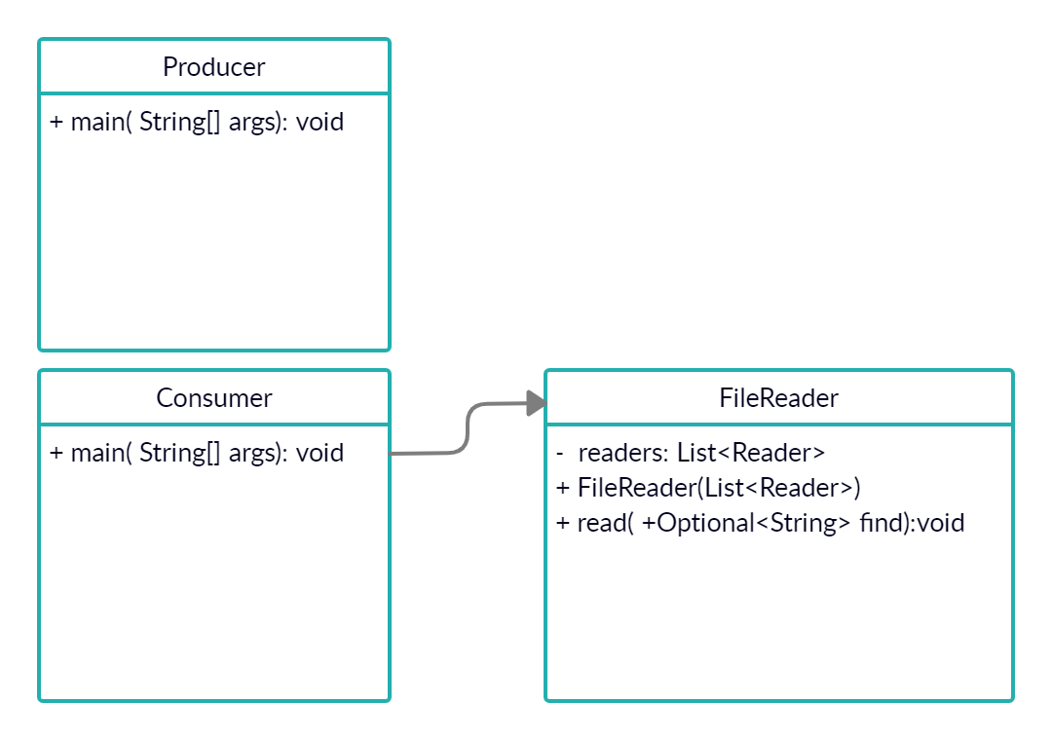
Progettazione di una soluzione

Slide 9
Implementazione
TODO

Slide 10
Collaudo
TODO

